Slide 1

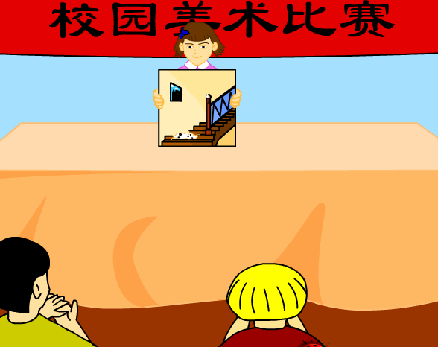
人
教
版
课
程
标
准
实
验
教
材
小
学
语
文
二
年
级
下
册
玲玲的画

Slide 2
líng ling
玲玲

Slide 3
xiáng 端详

Slide 4
fú 这幅画

Slide 5
jiǎng
评 奖

Slide 6
cuī
催她

Slide 7
zāng
弄 脏

Slide 8
bā
叭的一下

Slide 9
jīn
动脑筋

Slide 10
“好多事情并不像我们想象的那么糟。只要肯动脑筋，坏事往往能变成好事。”

Slide 11
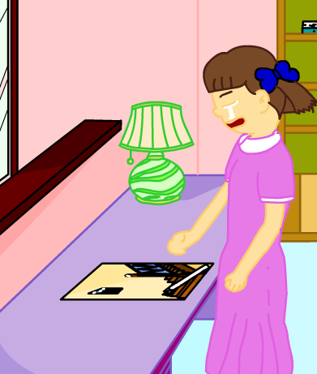
玲玲————说：“我的画弄脏了，另画一张也来不及了。”

Slide 12

玲玲想了想，拿起笔，在弄脏的地方画了一只小花狗。小狗懒洋洋的趴在楼梯上。玲玲满意地笑了。

Slide 13
在第二天的评奖会上，玲玲的画得了一等奖。

Slide 14
25 玲玲的画
肯 筋
楼 梯
叭 玲 狗 糟 脑

Slide 15
